Slide 1
Створення Римської імперії. Правління Октавіана Августа

Slide 2
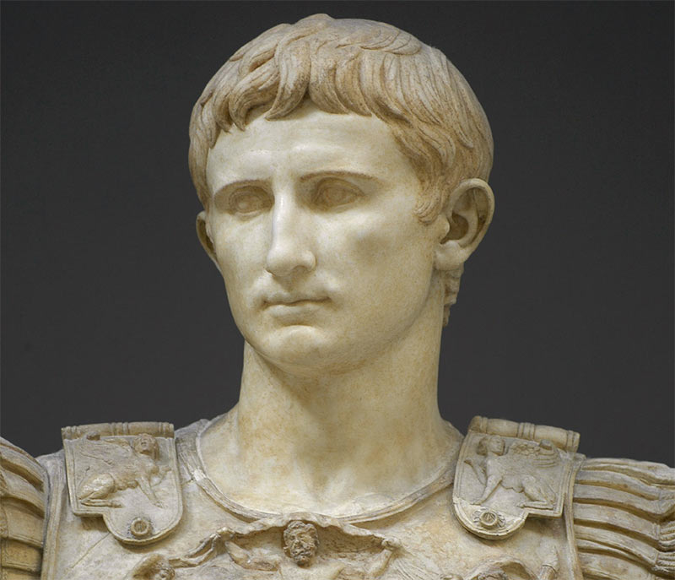
Гай Юлій Цезар Октавіан (Октавій)

Slide 3
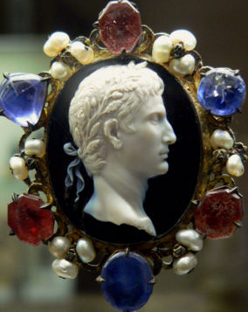
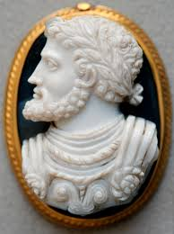
Каме́я — вирізьблене з каменю рельєфне зображення.
Мистецтво вирізання камей набуло особливого розвитку у стародавній Греції та Римі. На камеях найчастіше зображали богів, відомих осіб.

Slide 4
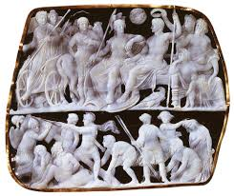
Камея, що прославляє Октавіана Августа. 1 ст. до н.е.

Slide 5
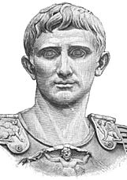
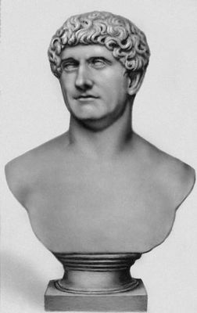
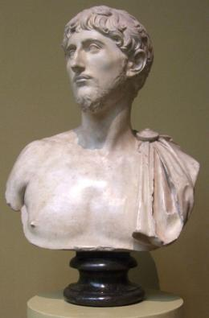
Октавій
Марк Антоній
Лепід
Другий тріумвірат
43 р. до н.е.

Slide 6
Цілі Другого тріумвірату:
Об’єднати сили для війни з убивцями Цезаря – республіканцями Брутом і Кассієм.
Упродовж наступних 5 років тріумвірату належатиме вища влада в Римі.
Провінції Римської держави розподілялися між тріумвірами.
Оголошено політичні репресії щодо осіб, причетних до заколоту проти Цезаря.

Slide 7
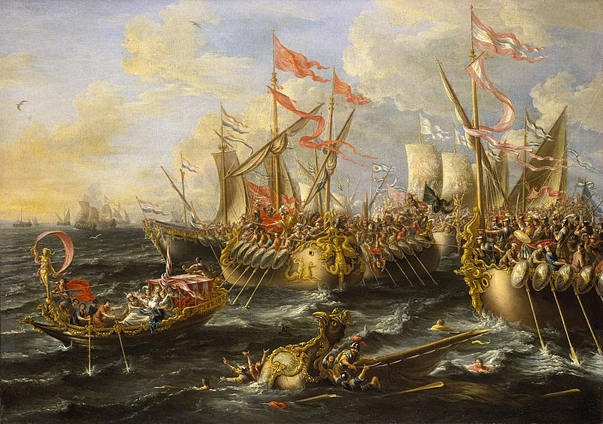
31 р. до н.е. між флотами Октавія та Антонія відбулася битва біля мису Акцій.
Антоній зазнав поразки та переховувався в Александрії.

Slide 8
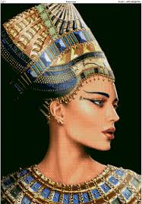
Коли Октавій підійшов до мурів Александрії, Антоній та Клеопатра, яка йому допомагала, наклали на себе руки.

Slide 9
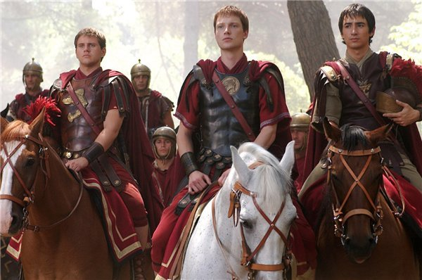
1 серпня 30 р. до н.е. війська Октавія вступили в Александрію.

Slide 10
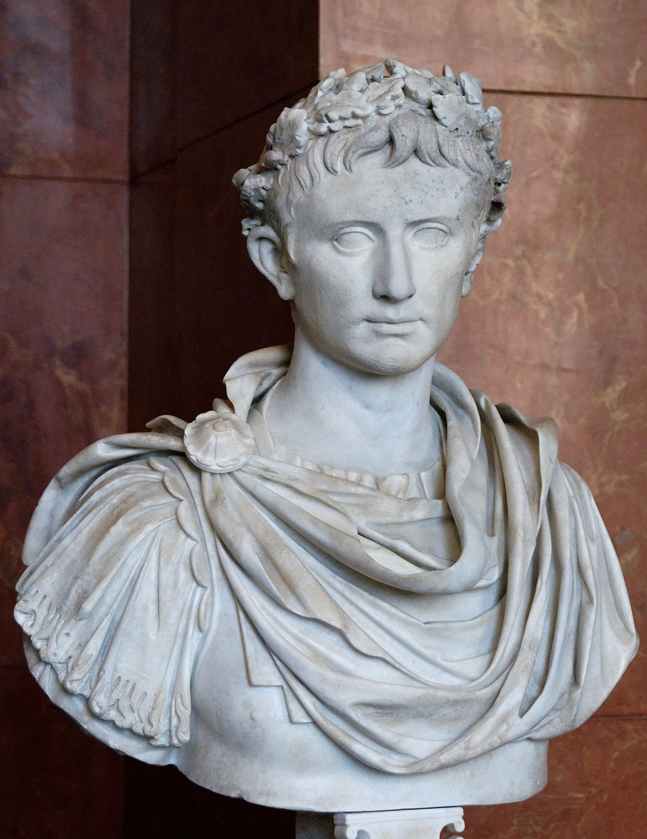
У 27 р. до н.е. його проголосили довічним трибуном, консулом та цензором. Октавіан став принцепсом – головним серед сенаторів та мав найвищу військову силу – імперій.
Правив Римом з 30 р. до н.е. до 14 р. н.е.

Slide 11
Політика Октавіана Августа
Внутрішня
Зовнішня
Запровадив нові посади: префекта Рима та префекта преторіанської гвардії;
Підвищив платню солдатам і офіцерам;
Керував імператорськими провінціями;
Створив сенаторські провінції.
Уклав мир з Парф'янським царством;
Завойовував сусідні території, розширюючи свої кордони.
Перетворив Римську державу на імперію

Slide 12
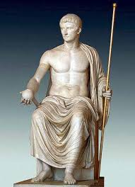
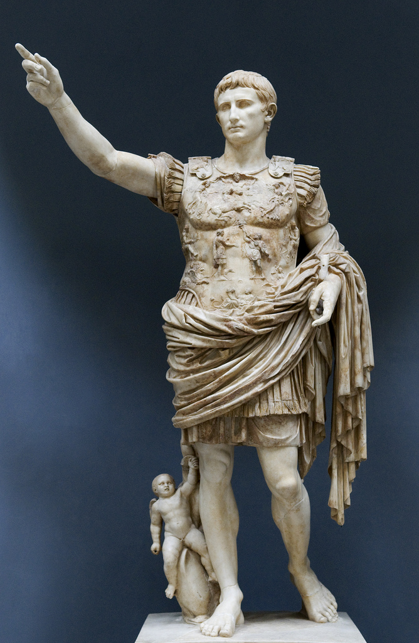

Slide 13
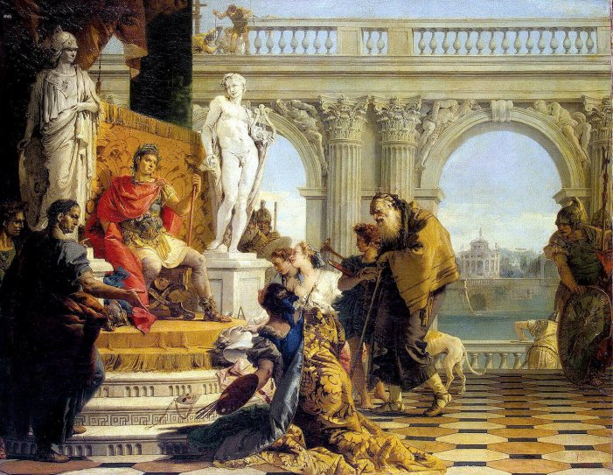
Августа звеличували не лише скульптори, а й історики, оспівували поети. Найулюбленішими поетами його доби були Вергілій та Горацій. Вони стали придворними поетами і творили піж наглядом Гая Цільнія Мецената.

